Slide 1
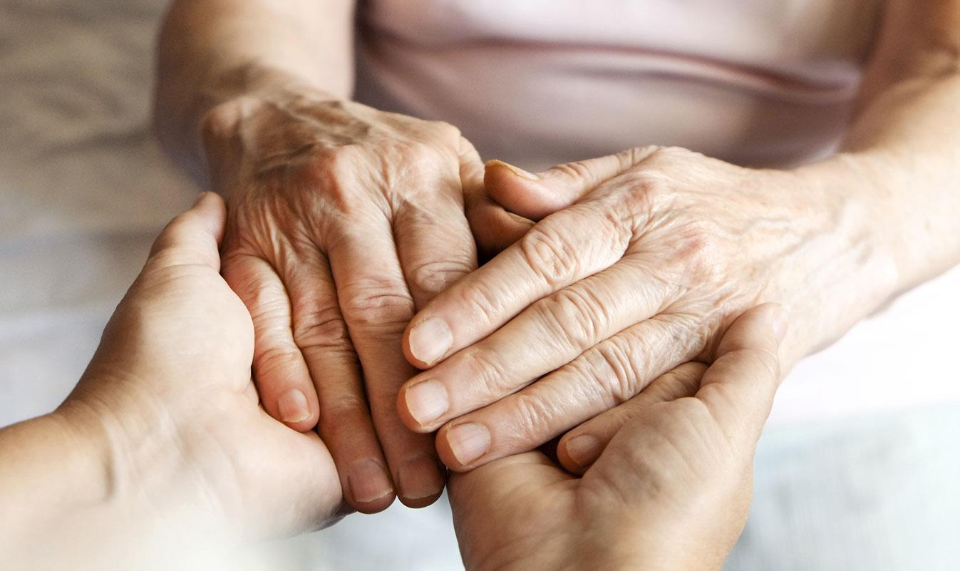
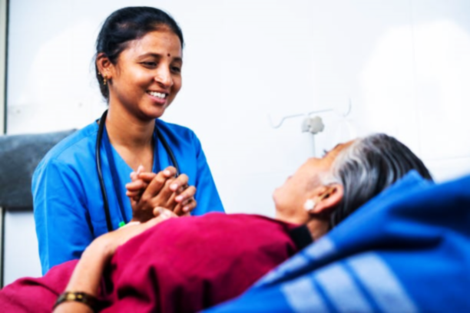
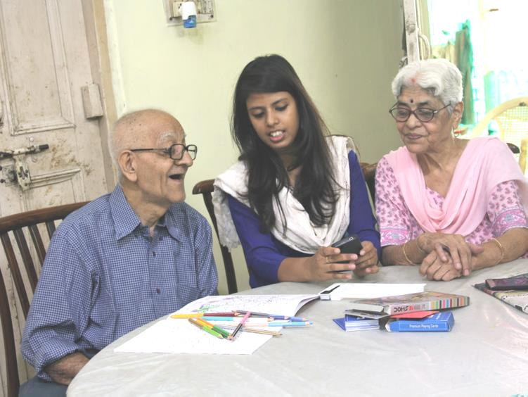

चिरस्थायी बंधन
वृद्धों की देखभाल करके समाज
के कल्याण का पोषण करना
सामुदायिक व्यस्तता को बढ़ावा देने हेतु
बुजुर्गों की बुद्धि का उपयोग करना

Slide 2
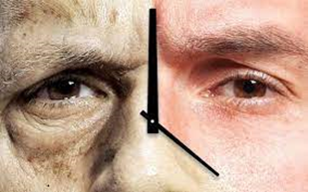
बुढ़ापा - सार्वभौमिक सत्य
वह अवधि है जो शारीरिक, संज्ञानात्मक और सामाजिक परिवर्तनों से चिह्नित होती है।
आनुवंशिक, पर्यावरणीय और जीवनशैली कारकों से प्रभावित होकर समय के साथ शारीरिक कार्यप्रणाली में धीरे-धीरे गिरावट आती है।
हृदय रोग, तंत्रिका संबंधी समस्याएं, कैंसर जैसी पुरानी बीमारियों के लिए प्रमुख जोखिम कारक
नाजुक अवधि जिसमें एक खुशहाल अस्तित्व प्रदान करने के लिए ध्यान और समर्थन की आवश्यकता होती है
बुजुर्गों की गरिमा और सम्मान की रक्षा करना सर्वोपरि है।
वैश्विक आबादी की उम्र बढ़ रही है, इसलिए बुजुर्गों की देखभाल के लिए व्यापक, व्यक्ति-केंद्रित दृष्टिकोण की आवश्यकता है।

Slide 3
बुढ़ापा - सार्वभौमिक सत्य
उम्र बढ़ने का यह बदलाव स्वास्थ्य सेवा प्रदाताओं, देखभाल करने वालों और संस्थानों के लिए अवसर और चुनौतियाँ दोनों प्रस्तुत करता है।
बुजुर्ग व्यक्तियों को सार्थक गतिविधियों में शामिल करने से संज्ञानात्मक उत्तेजना, भावनात्मक अभिव्यक्ति, सामाजिक संपर्क और शारीरिक स्वास्थ्य सहित उनके जीवन की गुणवत्ता में काफी सुधार हो सकता है।
प्रभावी देखभाल के लिए प्रत्येक बुजुर्ग व्यक्ति की विशिष्ट आवश्यकताओं को पहचानना महत्वपूर्ण है।
वृद्धावस्था शारीरिक, मानसिक और सामाजिक परिवर्तनों सहित उम्र बढ़ने की प्रक्रिया का अध्ययन है। जानकारी का उपयोग वृद्ध लोगों के जीवन को बेहतर बनाने के लिए रणनीतियाँ और कार्यक्रम विकसित करने के लिए किया जाता है।
जराचिकित्सा चिकित्सा की वह शाखा है जो वृद्ध लोगों की देखभाल में विशेषज्ञता रखती है, जिसमें अक्सर एक ही समय में कई विकारों और समस्याओं का प्रबंधन शामिल होता है।

Slide 4
बुढ़ापा - भारतीय परिदृश्य
2022 में, 149 मिलियन लोग 60 वर्ष और उससे अधिक आयु के थे, जो देश की जनसंख्या का लगभग 10.5% था
यह 2036 तक 15% और 2050 तक 20.8% तक बढ़ने का अनुमान है
इसका मतलब यह होगा कि 2050 तक 60 और उससे अधिक उम्र के 347 मिलियन लोग होंगे।
सदी के अंत तक, भारत में बुजुर्गों की आबादी कुल आबादी का 36% से अधिक होने की उम्मीद है।
भारत में, बुजुर्ग व्यक्ति विकलांगता, बीमारियों और शारीरिक और मानसिक बीमारियों के प्रति अधिक संवेदनशील होते हैं।
महिलाओं की तुलना में अधिक पुरुषों ने अच्छी स्वास्थ्य स्थिति की सूचना दी, बुजुर्ग महिलाओं को अधिक परेशानी हुई।
शहरी क्षेत्रों की तुलना में ग्रामीण क्षेत्रों में बुजुर्ग विकलांग व्यक्तियों की संख्या थोड़ी अधिक है और वे हृदय रोग और रक्तचाप जैसे तनाव संबंधी विकारों के साथ-साथ अंधापन, कम दृष्टि और सुनने की हानि जैसी विकलांगताओं के प्रति अधिक संवेदनशील हैं।

Slide 5
उम्रदराज़ आबादी - वृद्धि क्यों?
जीवन प्रत्याशा में वृद्धि - स्वास्थ्य देखभाल, स्वच्छता, स्वस्थ जीवन शैली और पोषण में प्रगति के कारण
घटती प्रजनन दर
सामाजिक और आर्थिक विकास - जीवनशैली, शिक्षा और रोजगार के अवसरों में बदलाव
शहरीकरण - शिक्षा, स्वास्थ्य देखभाल और रोजगार तक बेहतर पहुंच
सामाजिक दृष्टिकोण
सांस्कृतिक मानदंडों
प्रवासन पैटर्न
सरकारी नीतियां - परिवार नियोजन, स्वास्थ्य देखभाल और सामाजिक सुरक्षा जनसंख्या जनसांख्यिकी को प्रभावित कर सकती हैं।
2030: भारत की 12.5% आबादी 60 वर्ष और उससे अधिक उम्र की होगी
2036: भारत की 15% आबादी 60 वर्ष और उससे अधिक उम्र की होगी
2050: भारत की 20.8% आबादी 60 वर्ष और उससे अधिक उम्र की होगी

Slide 6
बुजुर्ग दुखी क्यों हैं?
अधिकारों एवं आवश्यकताओं के प्रति जागरूकता का अभाव
सामाजिक कलंक, भेदभाव और उपेक्षा
अकेलापन और अलगाव
अवसाद और अन्य मानसिक विकार
उनके कीमती सामान के चोरी होने का डर
आपात्कालीन स्थिति में सहायता न मिलने का डर
दुर्व्यवहार का डर - परिवार में और सार्वजनिक स्थानों पर
सामाजिक सुरक्षा का अभाव: लगभग 90% बुजुर्ग अनौपचारिक क्षेत्र में काम करते हैं और उन्हें सामाजिक सुरक्षा कवरेज नहीं मिलता है।
कमजोर गतिशीलता
प्रियजनों की मृत्यु
बच्चे बड़े हो रहे हैं
स्वास्थ्य समस्याएं
सामाजिक और कामकाजी जीवन से अलगाव

Slide 7
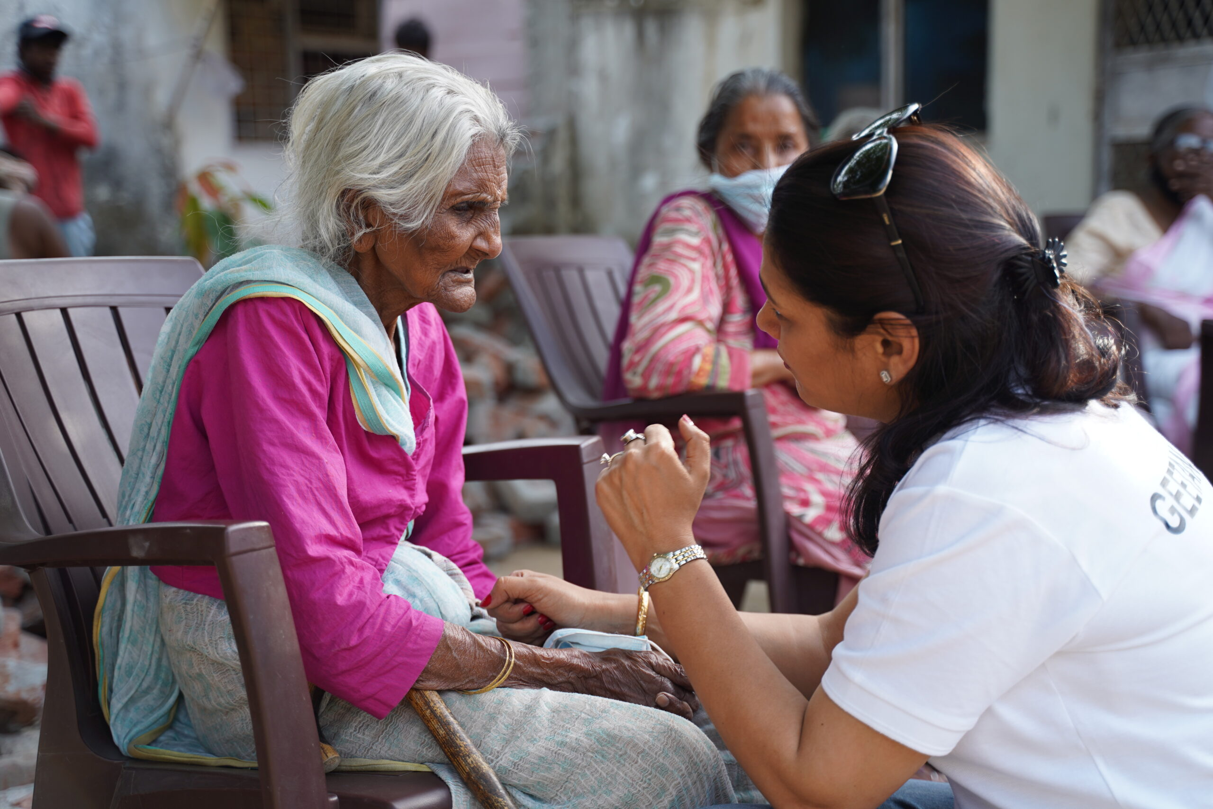
वृद्धों की देखभाल - हमारी सामाजिक जिम्मेदारी
वृद्धों की देखभाल एक सामाजिक जिम्मेदारी है जो पारिवारिक बंधनों से ऊपर उठकर व्यापक समुदाय तक फैली हुई है।
उम्र की बुद्धिमत्ता को स्वीकार करना
विरासत का संरक्षण
भावनात्मक कल्याण सुनिश्चित करना
अंतर-पीढ़ीगत बंधन
स्वास्थ्य देखभाल और गरिमापूर्ण जीवन
वित्तीय सहायता और सुरक्षा
बुजुर्गों के साथ दुर्व्यवहार को रोकने के लिए उपाय लागू करना
वृद्धों के अधिकारों और सम्मान की रक्षा करना

Slide 8
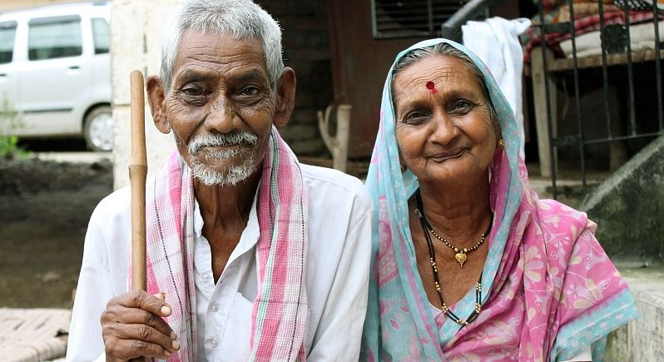
वृद्धों की देखभाल - हमारी सामाजिक जिम्मेदारी –
एक जैसा दृष्टिकोण नहीं है
व्यक्तिगत देखभाल, सहानुभूति, और आपके समुदाय में वृद्ध व्यक्तियों के जीवन को बेहतर बनाने के लिए वास्तविक प्रतिबद्धता
हर छोटा प्रयास मायने रखता है
सामाजिक समर्थन - व्यक्ति विभिन्न तरीकों से एक-दूसरे की सहायता करते हैं - वाद्य, सूचनात्मक और भावनात्मक
वाद्य समर्थन - भौतिक सहायता प्रदान करना, जैसे वित्तीय सहायता या दैनिक कार्यों में सहायता
सूचनात्मक समर्थन - व्यक्तियों को वर्तमान कठिनाइयों से निपटने में मदद करने के लिए प्रासंगिक जानकारी, आमतौर पर सलाह या मार्गदर्शन के रूप में
भावनात्मक समर्थन - सहानुभूति, देखभाल और आश्वासन की अभिव्यक्ति
सामाजिक समर्थन - तीन स्तर: प्राथमिक, माध्यमिक और तृतीयक
प्राथमिक स्तर - परिवार और करीबी रिश्तेदारों से सहयोग
माध्यमिक स्तर - दोस्तों और पड़ोसियों से समर्थन
तृतीयक स्तर - संस्थानों और संगठनों से समर्थन

Slide 9
परिवार में बुजुर्गों की देखभाल
धैर्यवान और दयालु रहें, क्योंकि कम सुनने और देखने की क्षमता के कारण वे अलग-थलग महसूस कर सकते हैं
स्वास्थ्य और कल्याण केंद्रों पर जांच के लिए उनके साथ जाएं
उन बुज़ुर्गों के लिए गृह मुलाकात की व्यवस्था करें जो प्रतिबंधित हैं या बिस्तर पर हैं
गिरने और फ्रैक्चर का खतरा - उचित जूते सुनिश्चित करें और गीले फर्श और फिसलन वाली सीढ़ियों से बचें।
बुजुर्ग व्यक्तियों के लिए सहायता समूहों में नामांकन करें
स्वस्थ आहार प्रदान करें
एक सुरक्षित घरेलू वातावरण बनाएं
पर्याप्त रोशनी सुनिश्चित करें
खिड़कियों, सीढ़ियों और बाथरूमों पर गार्ड लगाएँ
समर्थन के लिए बाथरूम और रैंप में गैर-फिसलन वाले फर्श सुनिश्चित करें
दरवाजों और सीढ़ियों को परिभाषित करने के लिए रंगों का प्रयोग करें
आरामदायक और मजबूत फर्नीचर प्रदान करें
शोर पर नियंत्रण रखें
स्वच्छता बनाए रखें
शॉक-प्रूफ़ विद्युत उपकरण सुनिश्चित करें
सुरक्षा के लिए कॉल बेल का प्रयोग करें
जरूरत पड़ने पर मदद के लिए कॉल करें

Slide 10
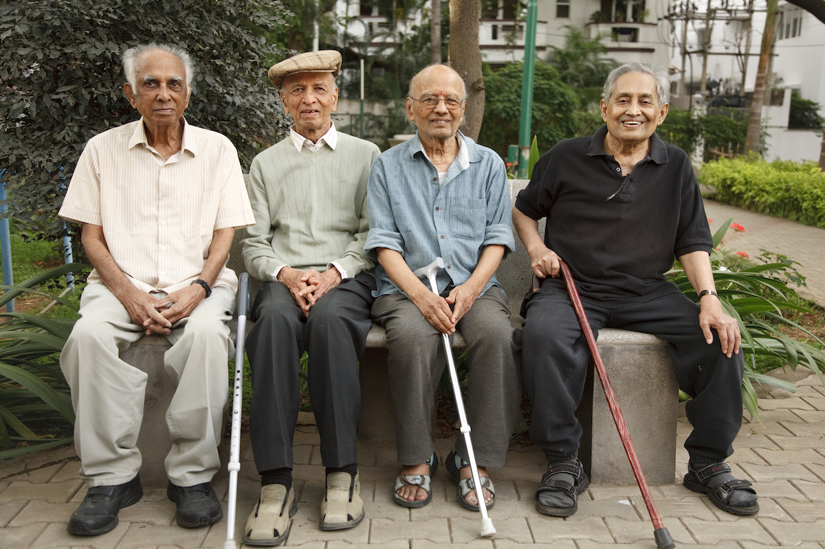
वृद्धों की देखभाल - शैक्षणिक संस्थानों की भूमिका
अपने शैक्षणिक संस्थान, स्कूल, परिवार, पड़ोस और समुदाय के भीतर बुजुर्गों की देखभाल में छात्रों की भागीदारी को बढ़ावा देने के लिए एक ऐसी संस्कृति विकसित करना शामिल है जो सहानुभूति, भागीदारी और सामाजिक जिम्मेदारी को महत्व देती है।
बुजुर्गों की देखभाल को पाठ्यक्रम में एकीकृत करें: ऐसे मॉड्यूल या पाठ्यक्रम शामिल करें जो जराचिकित्सा, वरिष्ठ देखभाल और उम्र बढ़ने वाली आबादी के सामने आने वाली कठिनाइयों से संबंधित विषयों को संबोधित करते हैं।
सेवा-शिक्षण कार्यक्रम: सेवा-शिक्षण पहल स्थापित करें जो छात्रों को पास के नर्सिंग होम, सहायता प्राप्त रहने की सुविधाओं, या बुजुर्गों की देखभाल करने वाले सामुदायिक केंद्रों में स्वयंसेवा करके व्यावहारिक अनुभवों में सक्रिय रूप से भाग लेने की अनुमति देती है।
इंटर्नशिप के अवसर: स्वास्थ्य देखभाल, सामाजिक कार्य या इसी तरह के विषयों का अध्ययन करने वाले छात्रों को इंटर्नशिप प्रदान करने के लिए वृद्धावस्था देखभाल में विशेषज्ञता वाले संस्थानों के साथ सहयोग बनाना।
वरिष्ठ देखभाल के प्रावधान के लिए समर्पित छात्र-नेतृत्व वाले समूहों या समितियों की स्थापना करें। इन संगठनों में कार्यक्रमों, सेमिनारों और स्वयंसेवी गतिविधियों का समन्वय और व्यवस्था करने की क्षमता है जिनका उद्देश्य सामाजिक संपर्क को प्रोत्साहित करना और बुजुर्गों को सहायता प्रदान करना है।

Slide 11
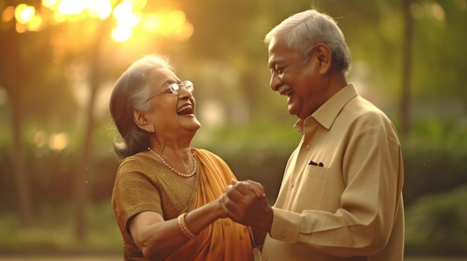
वृद्धों की देखभाल - शैक्षणिक संस्थानों की भूमिका
अपने शैक्षणिक संस्थान, स्कूल, परिवार, पड़ोस और समुदाय के भीतर बुजुर्गों की देखभाल में छात्रों की भागीदारी को बढ़ावा देने के लिए एक ऐसी संस्कृति विकसित करना शामिल है जो सहानुभूति, भागीदारी और सामाजिक जिम्मेदारी को महत्व देती है।
छात्रों को वरिष्ठ देखभाल में व्यावहारिक कौशल, जैसे प्रभावी संचार, सहानुभूति विकास और वृद्ध व्यक्तियों की आवश्यकताओं की समझ प्रदान करने के लिए सेमिनार और प्रशिक्षण सत्र आयोजित करें।
सामुदायिक आउटरीच कार्यक्रम: बुजुर्ग लोगों के लिए स्वास्थ्य मेलों, सूचनात्मक कार्यशालाओं या अवकाश कार्यक्रमों का समन्वय करें।
अंतर-पीढ़ीगत पहलों को लागू करें - मार्गदर्शन, संयुक्त परियोजनाओं या सहयोगात्मक गतिविधियों के लिए छात्रों को बड़ों के साथ जोड़ने की सुविधा प्रदान करें।
वृद्धावस्था कल्याण क्लीनिक: परिसर में या स्थानीय स्वास्थ्य देखभाल पेशेवरों के साथ साझेदारी में कल्याण क्लीनिक स्थापित करें, जो वृद्ध आबादी के लिए व्यापक स्वास्थ्य मूल्यांकन, जांच और शैक्षिक कार्यक्रम प्रदान करते हैं।

Slide 12
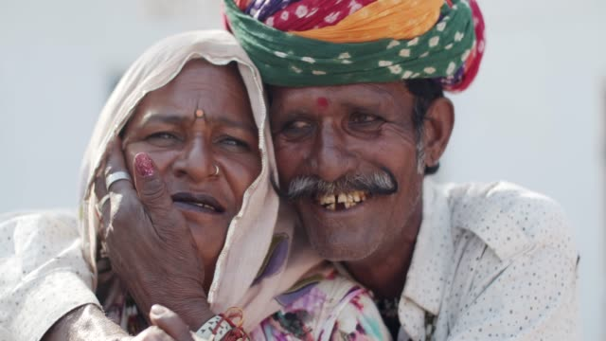
वृद्धों की देखभाल - शैक्षणिक संस्थानों की भूमिका
अपने शैक्षणिक संस्थान, स्कूल, परिवार, पड़ोस और समुदाय के भीतर बुजुर्गों की देखभाल में छात्रों की भागीदारी को बढ़ावा देने के लिए एक ऐसी संस्कृति विकसित करना शामिल है जो सहानुभूति, भागीदारी और सामाजिक जिम्मेदारी को महत्व देती है।
जागरूकता अभियान: पोस्टर, प्रस्तुतियाँ और सोशल मीडिया
वरिष्ठ साथी कार्यक्रम: छात्र अपना समय वृद्ध लोगों के साथ जुड़ने, साहचर्य, सहायता की पेशकश करने या सिर्फ विनम्र बातचीत में शामिल होने के लिए देते हैं
छात्र देखभालकर्ताओं के लिए सहायता प्रदान करने वाले नेटवर्क: परामर्श सेवाएँ, सूचनात्मक सेमिनार और सहकर्मी सहायता समूह
कैंपस के कार्यक्रम जिनमें बुजुर्ग शामिल होते हैं: कैंपस के कार्यक्रम, गतिविधियां - इसमें बैठने की व्यवस्था, रैंप और अन्य आवश्यक समायोजन का प्रावधान शामिल है
कहानी सुनाने की पहल - पड़ोस में रहने वाले वृद्ध लोगों के जीवन के आख्यानों, अनुभवों और दूरदर्शिता का प्रसार करें।
केंद्रीकृत स्वयंसेवी प्लेटफ़ॉर्म - छात्र समुदाय के भीतर वरिष्ठ देखभाल स्वयंसेवक अवसरों की खोज और पंजीकरण कर सकते हैं।
अतिथि व्याख्यान - जेरोन्टोलॉजी के विशेषज्ञों, स्वास्थ्य देखभाल पेशेवरों, या वृद्ध देखभाल में पर्याप्त विशेषज्ञता वाले व्यक्तियों के साथ।

Slide 13
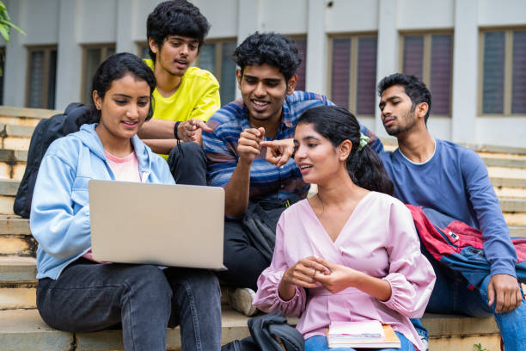
वृद्धों की देखभाल - शैक्षणिक संस्थानों की भूमिका
अपने शैक्षणिक संस्थान, स्कूल, परिवार, पड़ोस और समुदाय के भीतर बुजुर्गों की देखभाल में छात्रों की भागीदारी को बढ़ावा देने के लिए एक ऐसी संस्कृति विकसित करना शामिल है जो सहानुभूति, भागीदारी और सामाजिक जिम्मेदारी को महत्व देती है।
मान्यता और पुरस्कार: उन छात्रों की सराहना की जाती है जो पुरस्कारों, मान्यता समारोहों या प्रतिष्ठित समूहों में प्रवेश के माध्यम से वरिष्ठ देखभाल में सक्रिय रूप से योगदान करते हैं
सोशल मीडिया अभियान: वृद्ध देखभाल से संबंधित सफलता की कहानियां, सिफारिशें और जानकारी प्रसारित करें
पारिवारिक जुड़ाव कार्यक्रम: ऐसी पहल स्थापित करें जिसमें छात्रों के परिवार शामिल हों, वृद्ध देखभाल के लिए एक व्यापक दृष्टिकोण को बढ़ावा देना जिसमें घरेलू और सामुदायिक दोनों वातावरण शामिल हों।
आपातकालीन प्रतिक्रिया प्रशिक्षण: वृद्ध लोगों की विशिष्ट आवश्यकताओं को पूरा करने के लिए विशेष रूप से अनुकूलित आपातकालीन प्रतिक्रिया और बुनियादी प्राथमिक चिकित्सा तकनीकों में विशेष प्रशिक्षण प्रदान करना।
नियमित चेक-इन पहल: छात्रों की सुरक्षा और स्वास्थ्य की रक्षा के लिए पुराने पड़ोसियों या परिवार के सदस्यों, विशेष रूप से अकेले रहने वाले लोगों के कल्याण की नियमित निगरानी करने की प्रथा को बढ़ावा देना।
बुनियादी ढांचे को बढ़ावा देना - विशेष रूप से परिसर में बुजुर्गों की जरूरतों को पूरा करने के लिए डिज़ाइन किया गया है जैसे कि बेंच, रैंप और समर्पित विश्राम स्थानों की स्थापना।

Slide 14
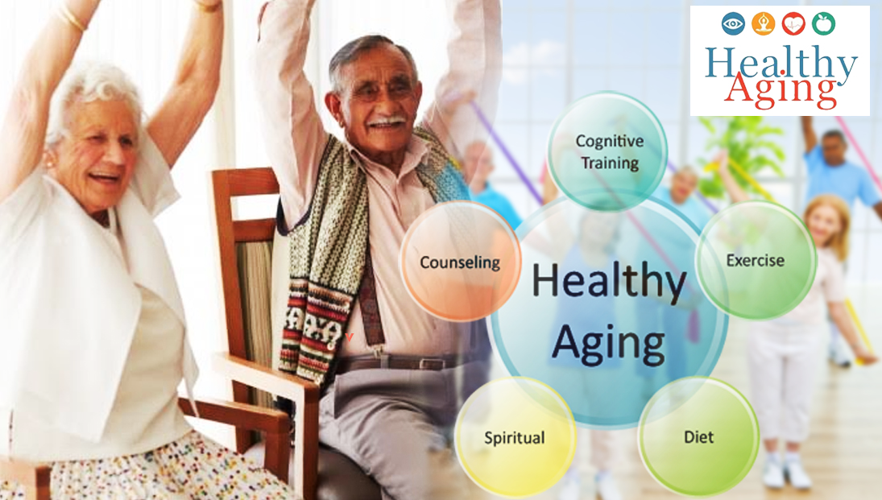
बुजुर्गों की देखभाल में गतिविधियों का महत्व
नियमित शारीरिक गतिविधियां गतिशीलता बनाए रखने, मांसपेशी शोष और जोड़ों की कठोरता जैसी समस्याओं को रोकने और संतुलन को मजबूत करने, गिरने की रोकथाम में योगदान करने में मदद करती हैं।
संज्ञानात्मक गतिविधियाँ मस्तिष्क को उत्तेजित करती हैं और संज्ञानात्मक गिरावट में देरी कर सकती हैं।
मानसिक रूप से चुनौतीपूर्ण गतिविधियाँ एकाग्रता, समस्या-समाधान कौशल और समग्र मानसिक तीक्ष्णता में सुधार करती हैं।
मनोदशा में सुधार, सामाजिक मेलजोल और संबंध बनाने से भावनात्मक खुशहाली बढ़ती है।
व्यक्तिगत हितों से जुड़ी गतिविधियाँ संतुष्टि और खुशी को बढ़ावा देकर जीवन की समग्र गुणवत्ता में योगदान करती हैं।

Slide 15
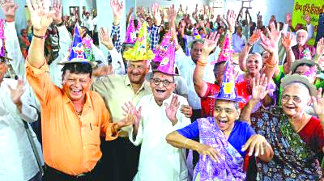
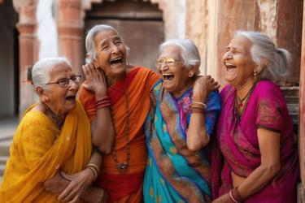
बुजुर्गों की देखभाल में गतिविधियों का महत्व
दैनिक जीवन की गतिविधियाँ दैनिक जीवन को अधिक आनंददायक बनाती हैं और दिनचर्या से विश्राम प्रदान करती हैं।
वैयक्तिकृत देखभाल में प्रत्येक व्यक्ति की आवश्यकताओं, रुचियों और क्षमताओं के अनुरूप गतिविधियाँ तैयार करना, वैयक्तिकृत और दयालु वातावरण को बढ़ावा देना शामिल है।
समूह गतिविधियाँ समुदाय की भावना पैदा करती हैं, साझा अनुभवों और आपसी सहयोग को बढ़ावा देती हैं।
विविध गतिविधियाँ अनुकूलनशीलता और आजीवन सीखने को बढ़ावा देती हैं, जिससे व्यक्तियों को उनके पर्यावरण और परिस्थितियों में बदलाव से निपटने में मदद मिलती है।

Slide 16
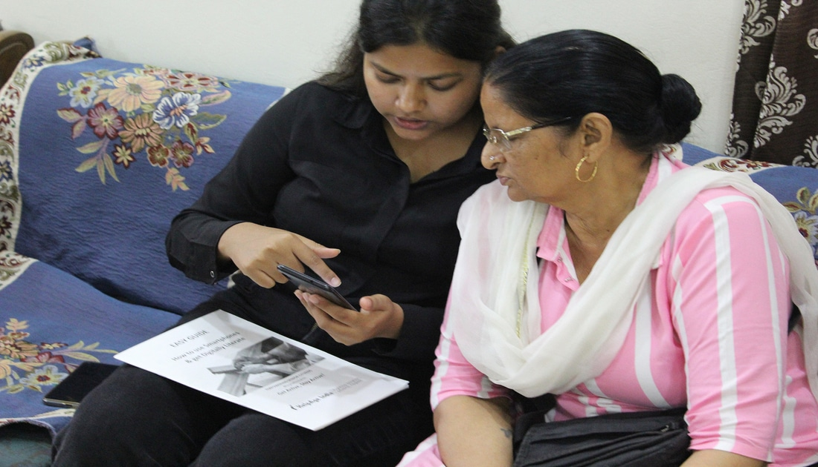
छात्र क्या कर सकते हैं
साहचर्य को बढ़ावा देना
बुजुर्गों के साथ बातचीत करने, बातचीत में भाग लेने और साहचर्य स्थापित करने के लिए वृद्धाश्रमों, नर्सिंग होमों, सहायता प्राप्त रहने की सुविधाओं या वरिष्ठ केंद्रों की सामाजिक यात्राएँ
कौशल के आदान-प्रदान को सुगम बनाना
बुजुर्गों को प्रौद्योगिकी, सेलफोन या कंप्यूटर चलाने में मार्गदर्शन प्रदान करें, जिससे विभिन्न पीढ़ियों के बीच कौशल के आदान-प्रदान की सुविधा मिल सके।
शैक्षिक प्रयास
स्वास्थ्य, पोषण, या प्रौद्योगिकी पर अनुकूलित कार्यशालाएँ और कक्षाएं
कला और संस्कृति
कला और संगीत चिकित्सा, रचनात्मकता को बढ़ावा देने और भावनात्मक कल्याण को बढ़ाने वाली चिकित्सीय गतिविधियों के रूप में कला या संगीत सत्र की व्यवस्था करना।
खुली हवा वाले वातावरण में मनोरंजक गतिविधियाँ
बागवानी या प्रकृति भ्रमण जैसी बाहरी गतिविधियाँ शारीरिक गतिविधि को बढ़ावा दे सकती हैं और पर्यावरण के साथ संबंध को बढ़ावा दे सकती हैं।
ऐसी घटनाएँ जिनमें कई पीढ़ियाँ शामिल हैं
विभिन्न आयु समूहों को एकजुट करने, सांप्रदायिक भावना विकसित करने और महत्वपूर्ण मील के पत्थर या सांस्कृतिक अनुष्ठानों को मनाने के लिए छात्रों द्वारा सांप्रदायिक समारोहों और त्योहारों का आयोजन किया जा सकता है।

Slide 17
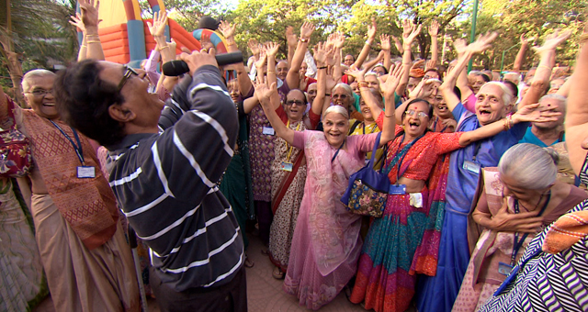
छात्र क्या कर सकते हैं
स्वयंसेवी कार्यक्रम
सामुदायिक सेवा, स्वयंसेवी पहल जिसमें मदद की ज़रूरत वाले वृद्ध लोगों के लिए नियमित कार्यों, खरीदारी, या घरेलू रखरखाव में सहायता प्रदान करना शामिल है।
पढ़ने के कौशल को बढ़ाना
कहानी सुनाने के सत्र, किताबें, समाचार पत्र पढ़ने या साक्षरता और संज्ञानात्मक उत्तेजना को बढ़ावा देने वाले वृद्ध व्यक्तियों के साथ कहानियों का आदान-प्रदान करने में संलग्न रहें।
शारीरिक स्वास्थ्य और कल्याण
हल्के व्यायाम या योग पाठ्यक्रम विशेष रूप से शारीरिक स्वास्थ्य और समग्र कल्याण को बढ़ाने के लिए बुजुर्गों के लिए डिज़ाइन किए गए हैं
तकनीकी समाधान
सहायक प्रौद्योगिकियां जो कार्यों को सरल बनाकर बुजुर्गों के रोजमर्रा के जीवन को बेहतर बनाती हैं।
सार्वजनिक ज्ञान और समझ बढ़ाना
बुजुर्गों के साथ दुर्व्यवहार, मानसिक स्वास्थ्य और उम्र के अनुकूल समुदायों की स्थापना के महत्व के बारे में जागरूकता बढ़ाने के लिए अभियान।
व्यक्तिगत आख्यानों की रिकॉर्डिंग
साक्षात्कार आयोजित करना और जीवन की कहानियों और अनुभवों का दस्तावेजीकरण करना - उनके अतीत को संरक्षित करने और विरासत की स्थायी भावना प्रदान करने के लिए।

Slide 18
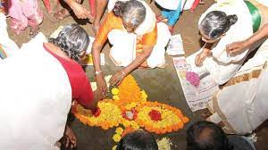
छात्र क्या कर सकते हैं
पशु-सहायता चिकित्सा
थेरेपी जानवरों को बुजुर्गों से मिलने के लिए लाया जाता है, जो भावनात्मक कल्याण को बढ़ावा देते हैं और खुशी के स्रोत के रूप में काम करते हैं।
अंतर-पीढ़ीगत कला परियोजनाएँ
सहयोगात्मक कलाकृति, संयुक्त कलात्मक प्रयास, रचनात्मकता और उपलब्धि की सामूहिक भावना को बढ़ावा देना।
उत्सव का पालन
छुट्टियों की गतिविधियाँ, छुट्टियों के दौरान अद्वितीय गतिविधियों और उत्सवों का समन्वय करती हैं, यह गारंटी देती हैं कि वरिष्ठ आबादी इन खुशी के समय के दौरान अपनेपन और प्रशंसा की भावना महसूस करती है।
छात्र विभिन्न प्रकार की गतिविधियाँ संचालित कर सकते हैं -
यह इस बात पर आधारित है कि वे किस प्रकार के बुजुर्ग लोगों को संभाल रहे हैं
उपयुक्त गतिविधियों का मिश्रण संयोजित करें
व्यक्तिगत आवश्यकता के अनुसार अनुकूलित करें
वातावरण को उत्साहित और उत्साहवर्धक बनाए रखें
इसका उद्देश्य प्रतिभागियों की भलाई में सुधार करना और उन्हें पुरस्कृत और आनंददायक अनुभव प्रदान करना है।

Slide 19

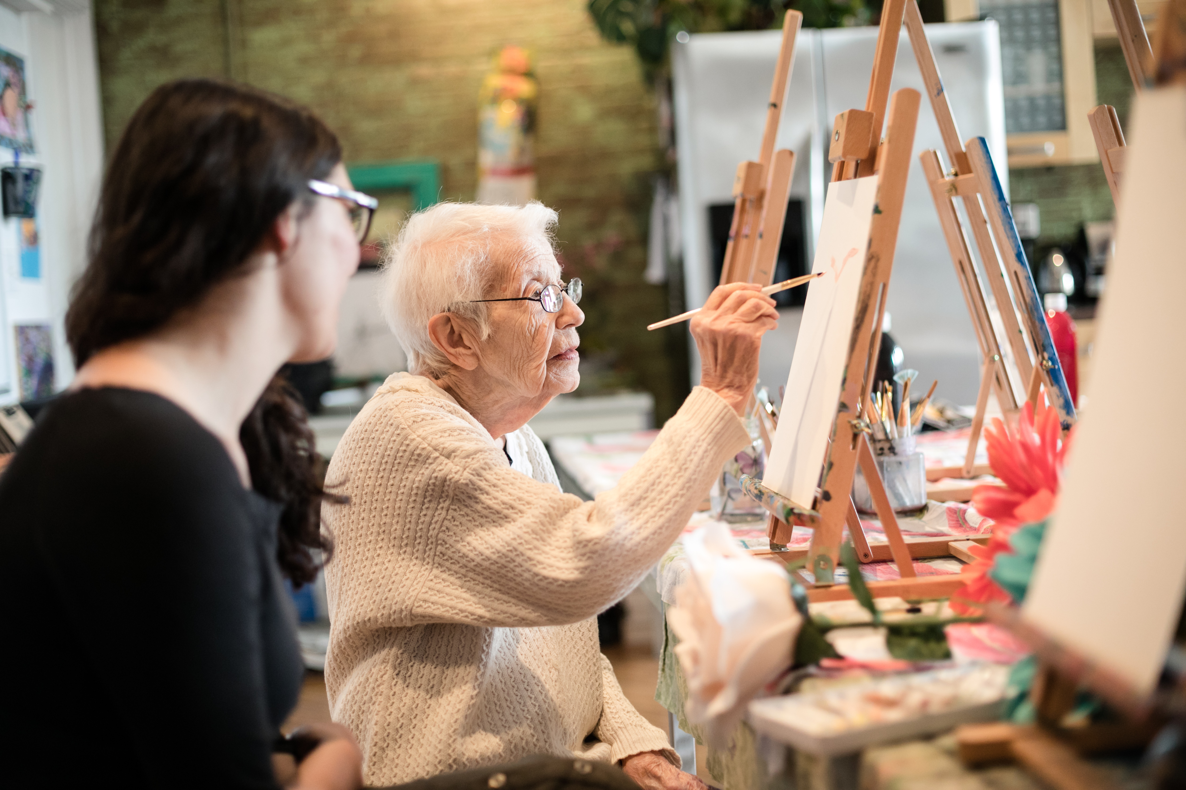
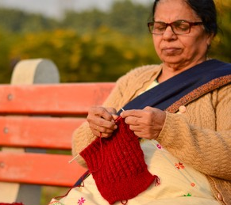
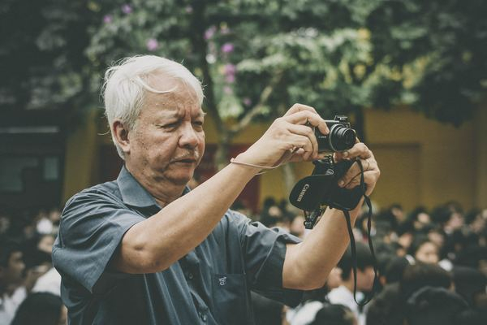
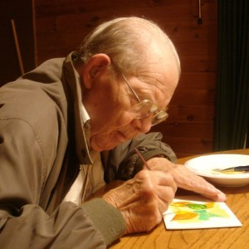
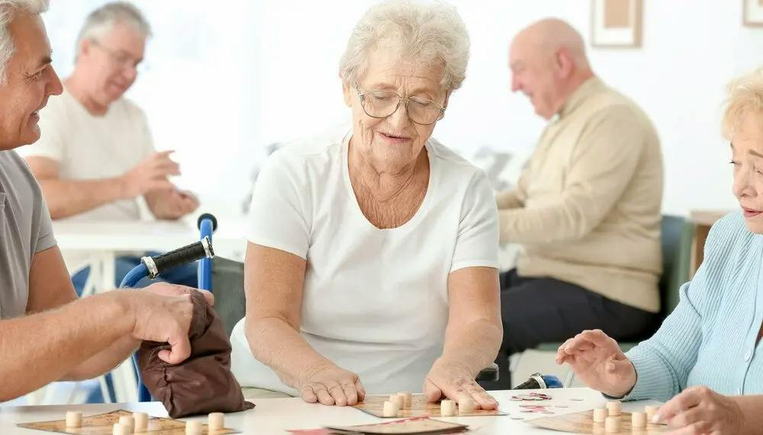
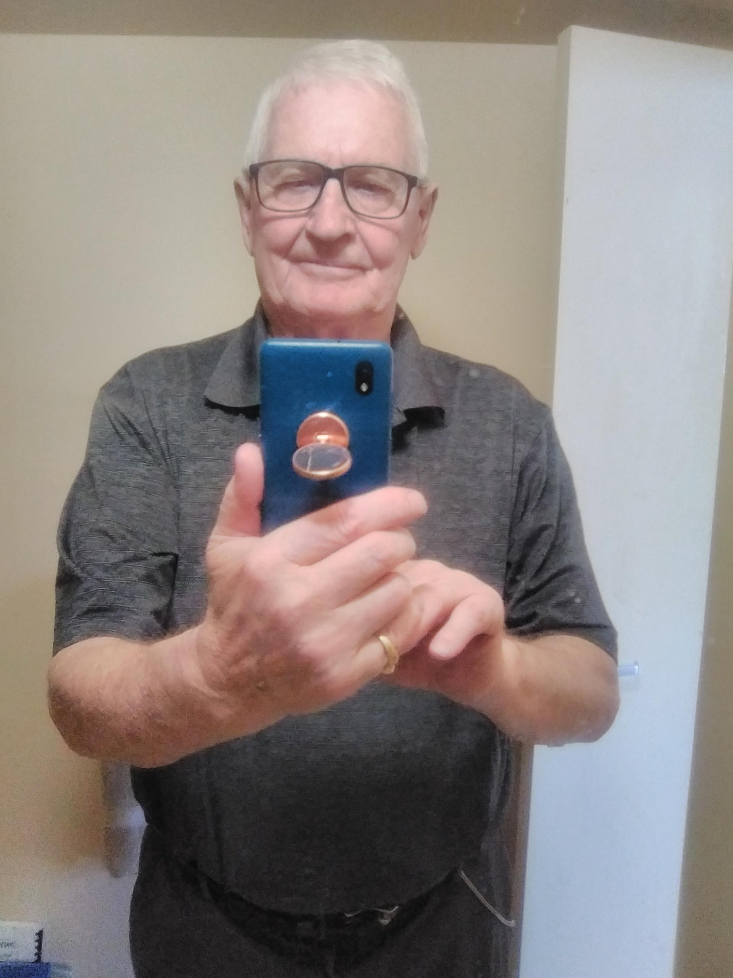
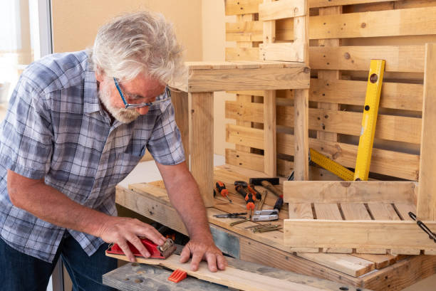

छात्र क्या कर सकते हैं
गतिविधियाँ
स्केचिंग और पेंटिंग
बुनाई और सिलाई
स्क्रैपबुक
ग्रीटिंग कार्ड बनाना
फोटोग्राफी
बढ़ईगीरी

Slide 20
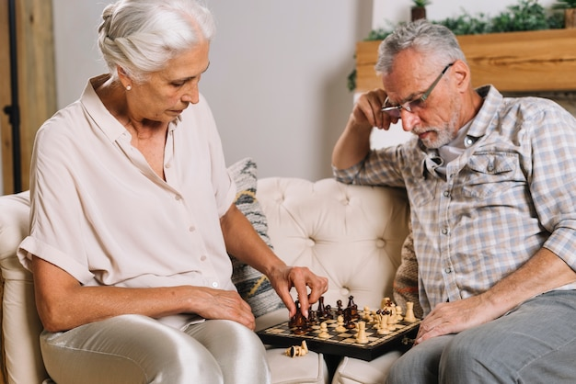
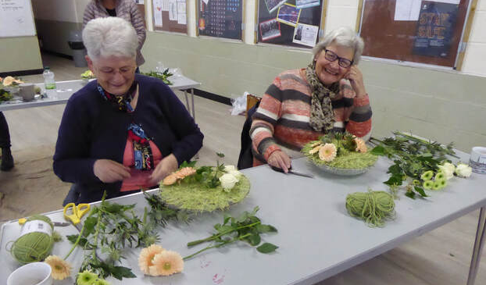

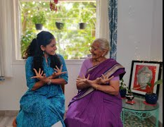
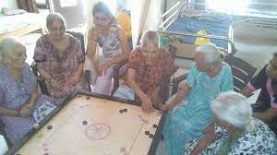
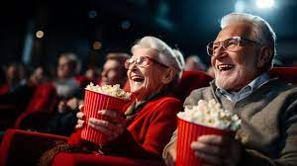
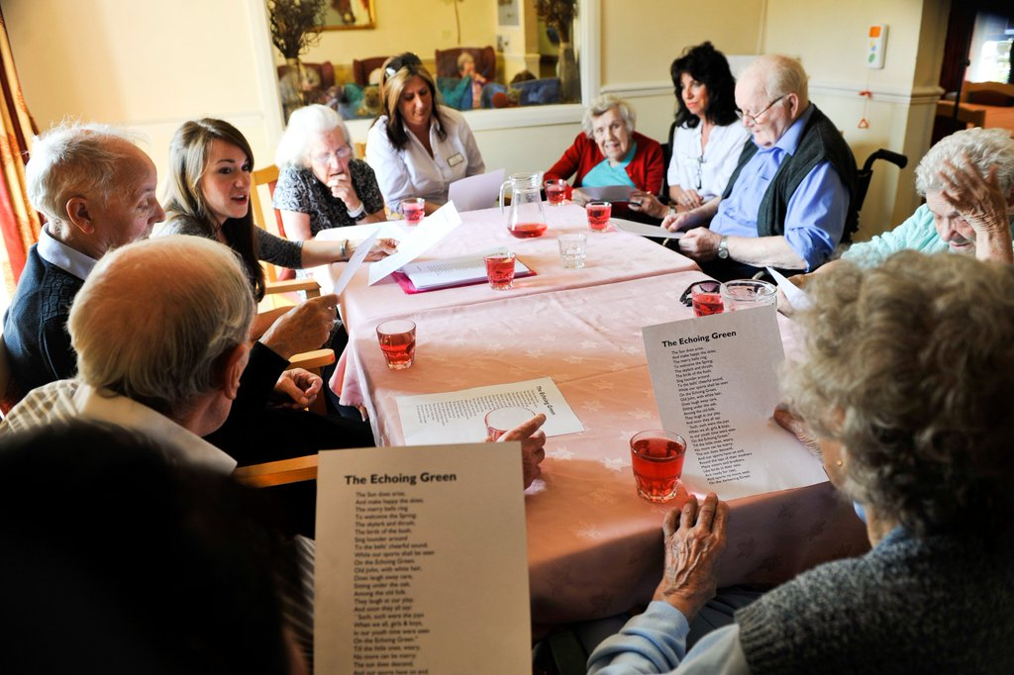
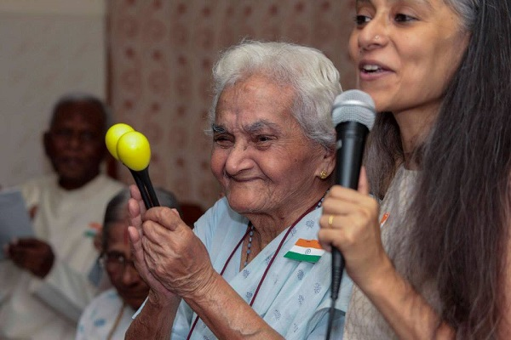

छात्र क्या कर सकते हैं
गतिविधियाँ
7.फूलों की व्यवस्था
करना
8.गेमिंग में व्यस्त
रहना
9. ब्रेन टीज़र
10. नाचना
11. गायन
12. समूह वाचन
13.मूवी स्क्रीनिंग

Slide 21
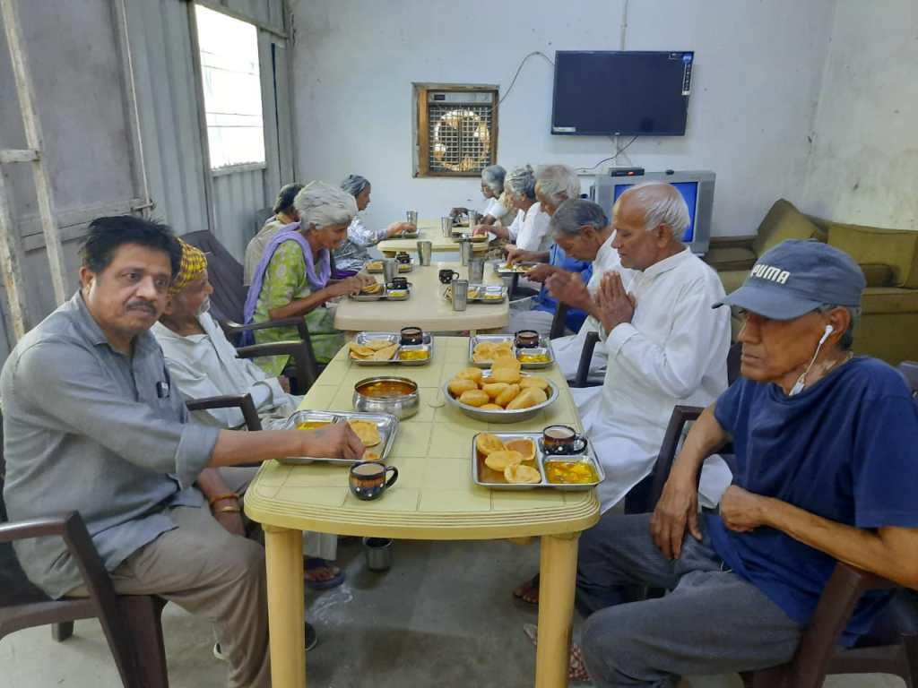
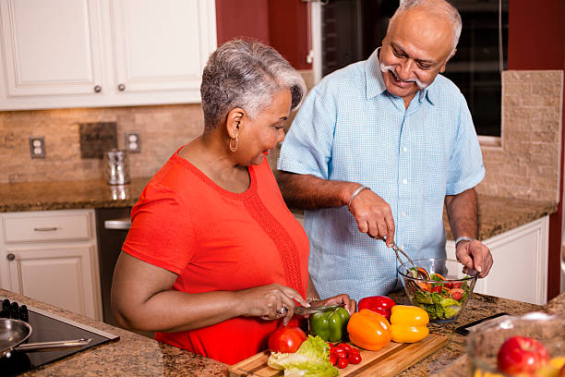

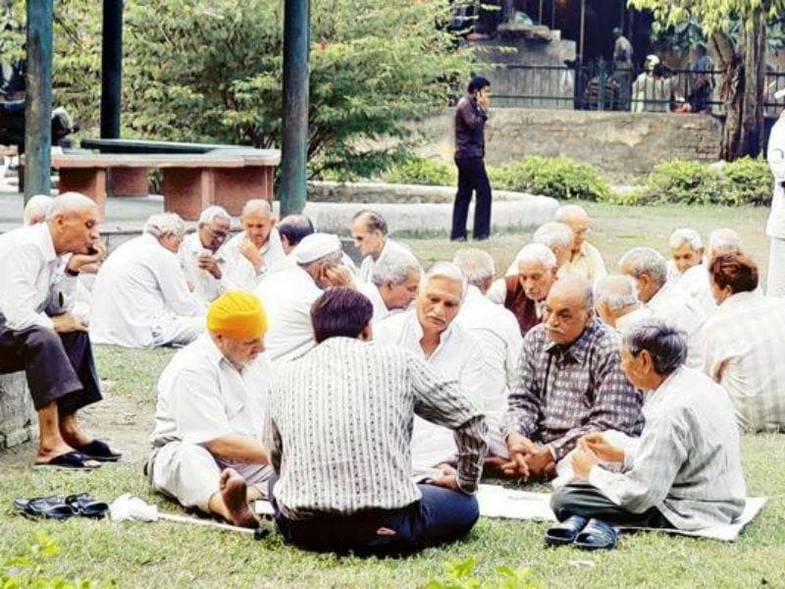

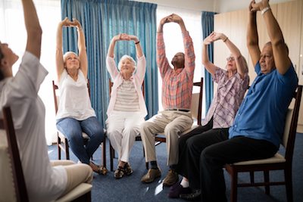
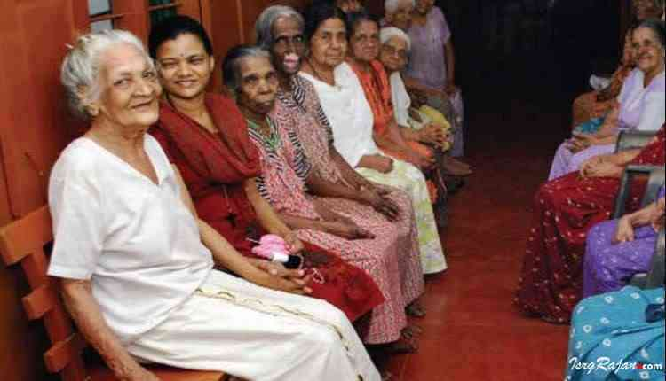
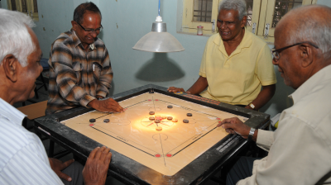
छात्र क्या कर सकते हैं
गतिविधियाँ
14. भोजन तैयार करना
15. कपड़े तह करना
16. कसरत कार्यक्रम
17. ग्राउंड और इनडोर खेल
18. शैक्षणिक चर्चाएँ और व्याख्यान
19. प्राकृतिक क्षेत्रों का भ्रमण
20. नर्सरी का दौरा

Slide 22
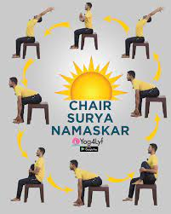

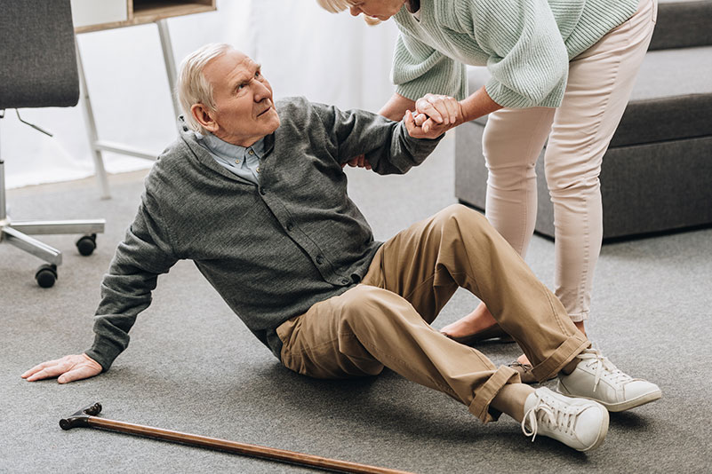
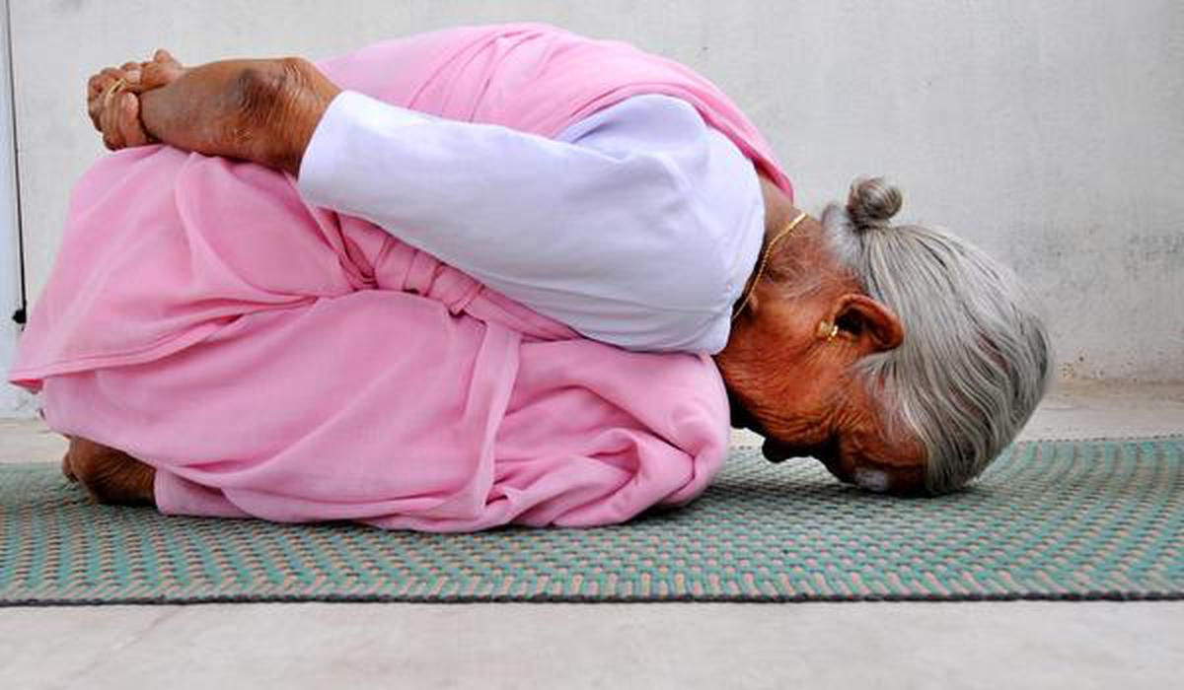
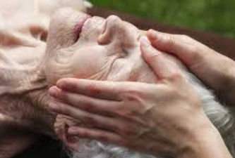
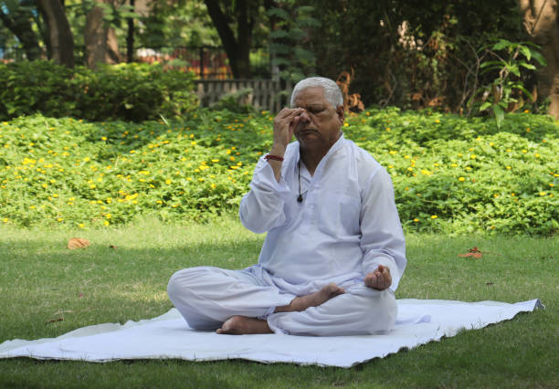
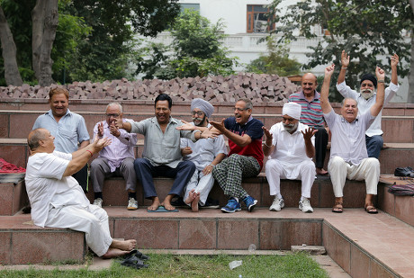
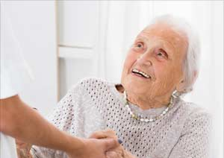
छात्र क्या कर सकते हैं
गतिविधियाँ
21. देखभाल सुविधा मालिश
22. योग
23. ध्यान एवं आत्मनिरीक्षण
24. स्वास्थ्य सेवा

Slide 23
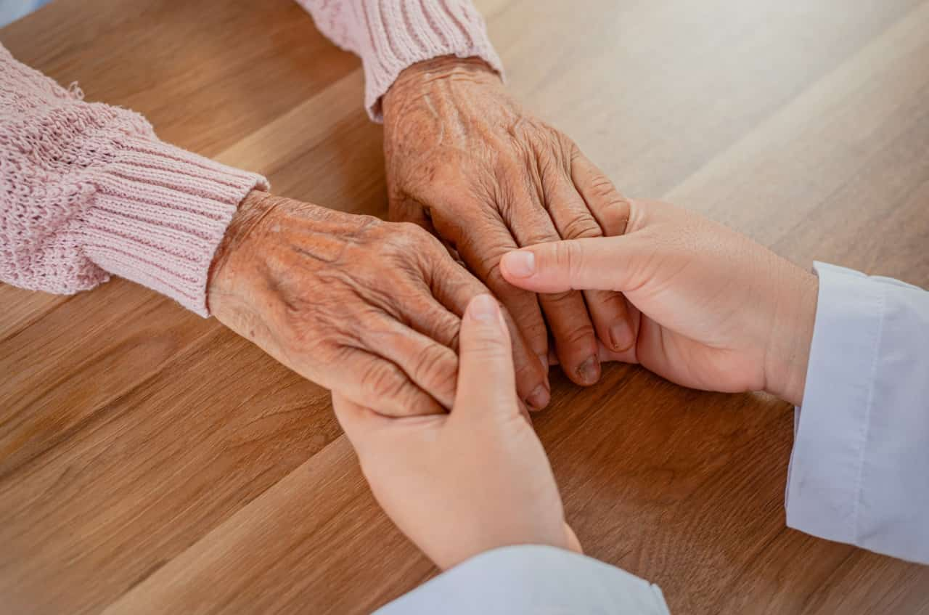
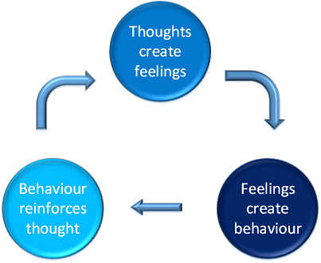


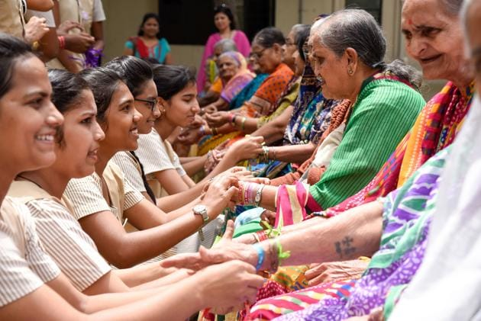
छात्र क्या कर सकते हैं
गतिविधियाँ
25. परामर्श
व्यक्तिगत परामर्श
समूह परामर्श
मुद्दों के समाधान करें -
चिंता
तनाव
नियंत्रण खोना
निर्णय लेना
स्वायत्तता
अवसाद
आचारभ्रष्टीकरण
बुजुर्ग परामर्श का उद्देश्य वृद्ध लोगों की मनोवैज्ञानिक-सामाजिक और जैविक समस्याओं को समझना, उनकी समस्याओं को हल करने में मदद करना और उनके समग्र कल्याण को बढ़ाना है।

Slide 24
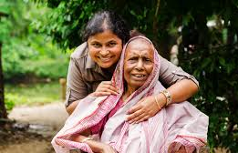

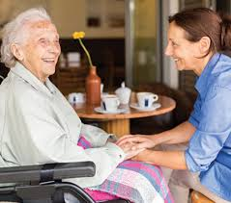
छात्र क्या कर सकते हैं
गतिविधियाँ
बुजुर्गों से जुड़ाव
संयम बरतें
श्रवण या दृश्य क्षमताओं में उनकी गिरावट को पहचानें
अपनी आवाज की मात्रा को उचित रूप से समायोजित करें
उन पर चिल्लाने से बचें
अस्वीकृति के लिए तैयार रहें
जानबूझकर और क्रमिक प्रयास में संलग्न रहें
परिवार के सदस्यों और देखभाल करने वालों दोनों के साथ जुड़ें
कम तीव्रता वाली शारीरिक गतिविधियों को बढ़ावा और समर्थन दें
उनकी स्वतंत्रता का सम्मान करें
पूछें कि क्या उन्हें मदद की ज़रूरत है
उनकी सहायता करते समय सावधानी और विनम्रता बरतें

Slide 25
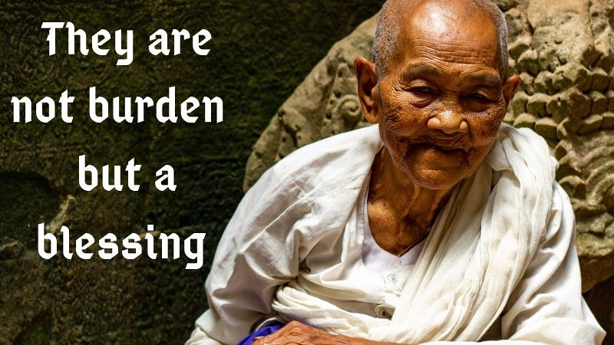

छात्र क्या कर सकते हैं
महत्वपुर्ण दिवस मनाएँ
छात्र अगले दिनों को निकटतम वृद्धाश्रमों में जाकर या परिसर में बुजुर्ग जागरूकता शिविर आयोजित करके मना सकते हैं
बुजुर्गों के लिए अंतर्राष्ट्रीय दिवस - 1 अक्टूबर
विश्व वरिष्ठ नागरिक दिवस - 21 अगस्त
राष्ट्रीय पोषण सप्ताह - 1-7 सितम्बर
अल्जाइमर दिवस - 21 सितम्बर
विश्व मानसिक स्वास्थ्य दिवस - 10 अक्टूबर

Slide 26
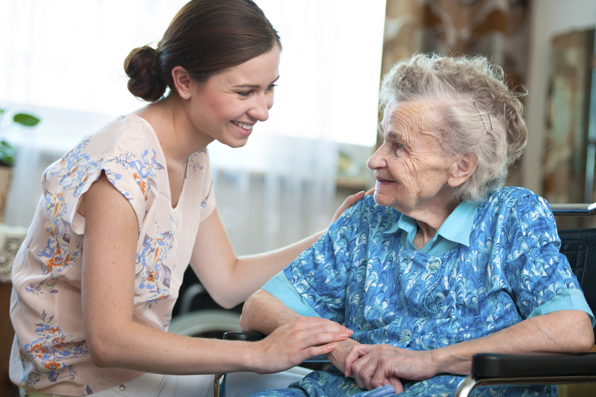





छात्र क्या कर सकते हैं
गतिविधियाँ
केस अध्ययन
रोल-प्ले थेरेपी
समूह चर्चा

Slide 27




बुजुर्गों के साथ व्यवहार करते समय उपयोग किए जाने वाले कौशल और तकनीकें
समानुभूति
अवलोकन
सुनना

Slide 28

मनोविज्ञान और उम्र बढ़ना
वृद्ध व्यक्तियों के जीवन के अंत के अनुभव अक्सर इसमें शामिल होते हैं
शारीरिक दर्द
अवसाद
तीव्र भावनाएँ
गरिमा की हानि
निराशा
जीवन की गुणवत्ता में कमी
परिवर्तन/चुनौतियाँ
भौतिक
मनोवैज्ञानिक
संज्ञानात्मक
सामाजिक
ज़रूरत
स्वास्थ्य
परिवार
सामाजिक
आर्थिक
कानूनी
संस्थागत
मनोवैज्ञानिक सहायता करते हैं
स्मृति प्रशिक्षण
अवसाद
जीवन के अंत की देखभाल
असंयम
अनिद्रा
दीर्घकालिक देखभाल
पुरानी बीमारियों
मादक द्रव्यों का सेवन
आत्महत्या की प्रवृत्तियां
वृद्धों की आबादी बढ़ने के साथ-साथ वृद्धों की देखभाल में विशेषज्ञता वाले मानसिक स्वास्थ्य चिकित्सकों की बढ़ती मांग भी बढ़ेगी।

Slide 29


बुढ़ापा और आध्यात्मिकता
जैसे-जैसे शारीरिक स्वास्थ्य में गिरावट आती है, धार्मिकता और आध्यात्मिकता बढ़ती है, संभावित रूप से स्वस्थ और असाध्य रूप से बीमार वृद्ध व्यक्तियों दोनों में सकारात्मक स्वास्थ्य परिणामों को बढ़ावा मिलता है।
जैसे-जैसे व्यक्तियों की उम्र बढ़ती है, वे अक्सर अपने जीवन के उद्देश्य और अर्थ पर विचार करते हैं, जो गहरे अर्थ और पूर्ति की तलाश के लिए एक रूपरेखा प्रदान करते हैं।
सचेतनता और उपस्थिति सामान्य आध्यात्मिक अभ्यास हैं
उम्रदराज़ व्यक्ति वर्तमान के प्रति अपनी जागरूकता और सराहना बढ़ाने के लिए ध्यान या प्रार्थना जैसी आध्यात्मिक प्रथाओं की ओर रुख कर सकते हैं।
आध्यात्मिकता जीवन भर सीखे गए अनुभवों और पाठों के लिए स्वीकृति और कृतज्ञता में योगदान कर सकती है
क्षमा और मेल-मिलाप को आध्यात्मिकता द्वारा प्रोत्साहित किया जाता है, और उम्र बढ़ने से विश्वास का पुनर्मूल्यांकन या आध्यात्मिक विश्वास गहरा होता है।
आध्यात्मिकता मृत्यु और उसके बाद के जीवन को समझने, उदारता को प्रेरित करने और भावी पीढ़ियों को मूल्यों, परंपराओं और ज्ञान को पारित करने के लिए एक रूपरेखा प्रदान कर सकती है।
शारीरिक, भावनात्मक और आध्यात्मिक आयामों को शामिल करते हुए समग्र कल्याण, आध्यात्मिकता का एक और पहलू है

Slide 30


प्रशामक देखभाल
प्रशामक देखभाल रोगियों के अंतिम दिनों के दौरान उनकी शारीरिक, मनोवैज्ञानिक, भावनात्मक, व्यवहारिक, सामाजिक, सांस्कृतिक और आध्यात्मिक आवश्यकताओं के प्रबंधन का एक महत्वपूर्ण पहलू है।
नर्सिंग स्वास्थ्य पेशेवरों के साथ देखभाल का समन्वय करने, स्थितियों की निगरानी करने, पहले से मौजूद चिकित्सा स्थितियों का मूल्यांकन करने और कई हस्तक्षेप विधियों की योजना बनाने में महत्वपूर्ण भूमिका निभाती है।
नर्सिंग देखभाल को परिवार-केंद्रित देखभाल और पारिवारिक सहायता प्रदान करने पर ध्यान केंद्रित करना चाहिए, इसे प्रदान की गई देखभाल में एकीकृत करना चाहिए।
यह समग्र दृष्टिकोण रोगियों और उनके परिवारों की पीड़ा को कम कर सकता है और जिस संकटपूर्ण स्थिति में वे हैं उसके दबाव को कम कर सकता है।

Slide 31

उम्र बढ़ने पर अवसाद
वृद्ध वयस्कों में अवसाद एक प्रचलित मानसिक स्वास्थ्य समस्या है जिसका अक्सर इलाज नहीं किया जाता है। जोखिम कारक-
शारीरिक स्वास्थ्य स्थितियाँ
सामाजिक अलगाव
संज्ञानात्मक गिरावट
हानि और दुःख
दवा के दुष्प्रभाव
वित्तीय तनाव
लक्षण
लगातार उदासी
रुचि में कमी
नींद और भूख बदल जाती है
थकान
बेकार या अपराध की भावना
ध्यान केंद्रित करने में कठिनाई
अस्पष्ट दर्द, दर्द
पाचन संबंधी समस्याएं
अवसाद एक इलाज योग्य स्थिति है, और सही समर्थन के साथ, व्यक्ति अपने मानसिक स्वास्थ्य और जीवन की समग्र गुणवत्ता में सुधार का अनुभव कर सकते हैं।
उपचार के विकल्पों में टॉक थेरेपी, दवा, सामाजिक समर्थन, शारीरिक गतिविधि, दिमागीपन और विश्राम तकनीक शामिल हैं।
नियमित स्वास्थ्य जांच से चिंताओं को शीघ्र पहचानने और उनका समाधान करने में मदद मिल सकती है, जबकि सामाजिक भागीदारी अकेलेपन की भावनाओं को कम कर सकती है।
व्यायाम, संतुलित आहार और पर्याप्त नींद सहित एक स्वस्थ जीवन शैली को बढ़ावा देना, समग्र कल्याण में योगदान दे सकता है।

Slide 32


उम्र बढ़ने पर अवसाद
वृद्धावस्था अवसाद पैमाना
जेरियाट्रिक डिप्रेशन स्केल (जीडीएस) एक स्व-रिपोर्टेड मूल्यांकन उपकरण है जिसका उपयोग बुजुर्ग व्यक्तियों में अवसाद का पता लगाने के लिए किया जाता है।
इस अध्ययन का जोर अवसाद के व्यवहारिक और भावनात्मक लक्षणों पर है, विशेष रूप से उन संकेतों को खत्म करना जिन्हें गलती से मनोभ्रंश या शारीरिक बीमारी समझा जा सकता है।
जीडीएस को सबसे पहले 30-आइटम टूल के रूप में बनाया गया था। उपयोगकर्ता अपनी प्रतिक्रिया बाइनरी प्रारूप में देते हैं, या तो "हां" या "नहीं"।

Slide 33

बुजुर्गों में डिमेंशिया और अल्जाइमर
मनोभ्रंश संज्ञानात्मक गिरावट के लक्षणों के लिए एक सामान्य शब्द है
अल्जाइमर रोग एक विशेष प्रकार का मनोभ्रंश है जिसमें विभिन्न लक्षण और मस्तिष्क रोग संबंधी परिवर्तन होते हैं
आमतौर पर एक दूसरे के स्थान पर उपयोग किया जाता है
डिमेंशिया में ऐसे लक्षण शामिल हैं जो स्मृति, अनुभूति और रोजमर्रा की जिंदगी को ख़राब करते हैं। स्मृति हानि, समस्या-समाधान में कठिनाइयाँ, संचार में कमी, और व्यक्तित्व और व्यवहार में परिवर्तन इसके लक्षण हैं।
डिमेंशिया एक सिंड्रोम है जो कई बीमारियों के कारण होता है।
वैस्कुलर, लेवी बॉडी और फ्रंटोटेम्पोरल डिमेंशिया डिमेंशिया के अतिरिक्त रूप हैं। अल्जाइमर सबसे अधिक बार होता है।
WHO के अनुसार, दुनिया भर में 55 मिलियन से अधिक लोग डिमेंशिया से पीड़ित हैं।
इनमें से 60% से अधिक लोग निम्न और मध्यम आय वाले देशों में रहते हैं।
हर 20 साल में डिमेंशिया से पीड़ित लोगों की संख्या लगभग दोगुनी होने की उम्मीद है।
2030 तक दुनिया भर में डिमेंशिया से पीड़ित लोगों की संख्या 78 मिलियन होने की उम्मीद है।
भारत में, 60 से अधिक उम्र के वयस्कों में मनोभ्रंश की अनुमानित व्यापकता 7.4% है।
इसका मतलब है कि 60 वर्ष से अधिक उम्र के लगभग 8.8 मिलियन भारतीयों को डिमेंशिया है।
2050 में भारत भर में वरिष्ठ नागरिकों में अल्जाइमर रोग के मामलों की संख्या लगभग 4.6 मिलियन होने का अनुमान है।

Slide 34


बुजुर्गों में डिमेंशिया और अल्जाइमर

Slide 35


निष्कर्ष
उम्र बढ़ने का प्रभाव इन पर पड़ता है:
  परिवार का गतिविज्ञान
  रोजगार परिवर्तन
  मृत्यु दर जागरूकता
  विधवापन
  भौतिक संसाधन
  आय
  सामाजिक परिवर्तन
ये परिवर्तन शारीरिक परिवर्तन और पुरानी बीमारी से अधिक चुनौतीपूर्ण हो सकते हैं।
बुजुर्ग आबादी की भलाई के लिए सहानुभूति और प्रतिबद्धता के साथ उम्र बढ़ने का दृष्टिकोण रखना आवश्यक है।
छात्र स्वयंसेवक सहयोग, सहायता और सहायता प्रदान करके उम्र बढ़ने से संबंधित मुद्दों को संबोधित करने में महत्वपूर्ण भूमिका निभा सकते हैं।
उम्र बढ़ने से संबंधित कारणों के लिए स्वयंसेवा में छात्रों को शामिल करना पारस्परिक रूप से फायदेमंद है, वृद्ध व्यक्तियों को सार्थक सहायता प्रदान करना और युवा पीढ़ी के बीच सामाजिक जिम्मेदारी की भावना का पोषण करना।

Slide 36



बुढ़ापा कोई बीमारी नहीं है - यह ताकत और उत्तरजीविता है, सभी प्रकार के
उतार-चढ़ाव और निराशाओं, परीक्षणों और अस्वस्थता पर विजय है।
- मैगी कुह्न

